Slide 1
Medicatie en het klimaat
FTO
Marcel van den Bosch-Niestijl
en Nienke Smitsman
14-02-2023

Slide 2
Inhoud
Vragen vooraf? Wat trof je aan in je voorbereidingsopdracht?
Effecten klimaatverandering op gezondheidszorg (en visa versa)
Invloed van geneesmiddelen op het milieu
Waar zit de winst?
Aan de slag
Afronding
Notes:
Introductie -> invloed van klimaat op gezondheid, invloed van zorg op klimaat

Slide 3
Doel van het FTO
Awareness creëren
Iedereen zet morgen al de eerste stap
Notes:
Introductie -> invloed van klimaat op gezondheid, invloed van zorg op klimaat

Slide 4
Notes:
De klimaatstreepjescode van de KNMI toont de jaar op jaar variatie en opwarming van het NL klimaat.

Slide 5
Is klimaatverandering een gevaar voor de volksgezondheid?

Slide 6
Notes:
Klimaatverandering is risico voor volksgezondheid

Slide 7
Impact klimaatverandering op gezondheid in Nederland
Hitte
Luchtverontreiniging
Veranderingen biodiversiteit
Notes:
Hitte gerelateerde risico’s: Hitteberoerte, nierfunctiestoornissen door dehydratie, cardiovasculaire ziekte door oververhitting. Ook slaapverstoring en toename psychische stress door hitte.
Luchtverontreiniging en zomersmog → irritatie luchtwegen maar ook toename hart- en vaatziekten.
Langer pollenseizoen: langer klachten door mogelijk langer (en mogelijk intensiever) bloeiseizoen nieuwe planten.
Nieuwe plantensoorten met mogelijk ook nieuwe allergenen, vaker hooikoorts.
Virussen, insecten, muggen: denk aan westnijlvirus, dengue, tijgermug en eikenproccessierups.

Slide 8
De Nederlandse gezondheidszorg is verantwoordelijk voor … % van alle CO2 uitstoot in Nederland.
7
Net zoveel als Schiphol
Notes:
7%
Dit is vergelijkbaar met de uitstoot van Schiphol.
In Nederland is de zorgsector tegelijkertijd verantwoordelijk voor zo’n 7% van de CO₂-uitstoot. Ook is 4% van het afval in Nederland en 13% van het grondstoffengebruik afkomstig uit de zorg.

Slide 11
Notes:
Maria Koijck

Slide 12
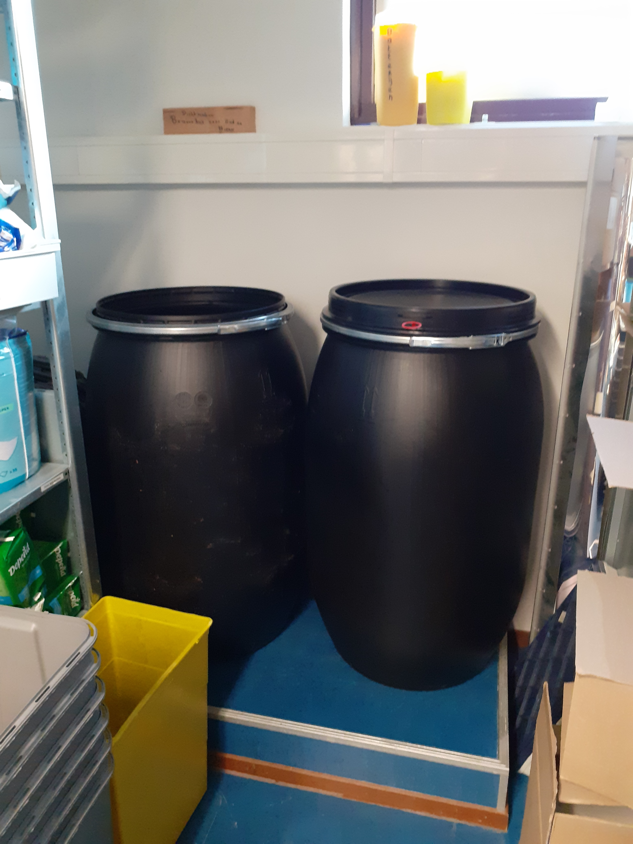
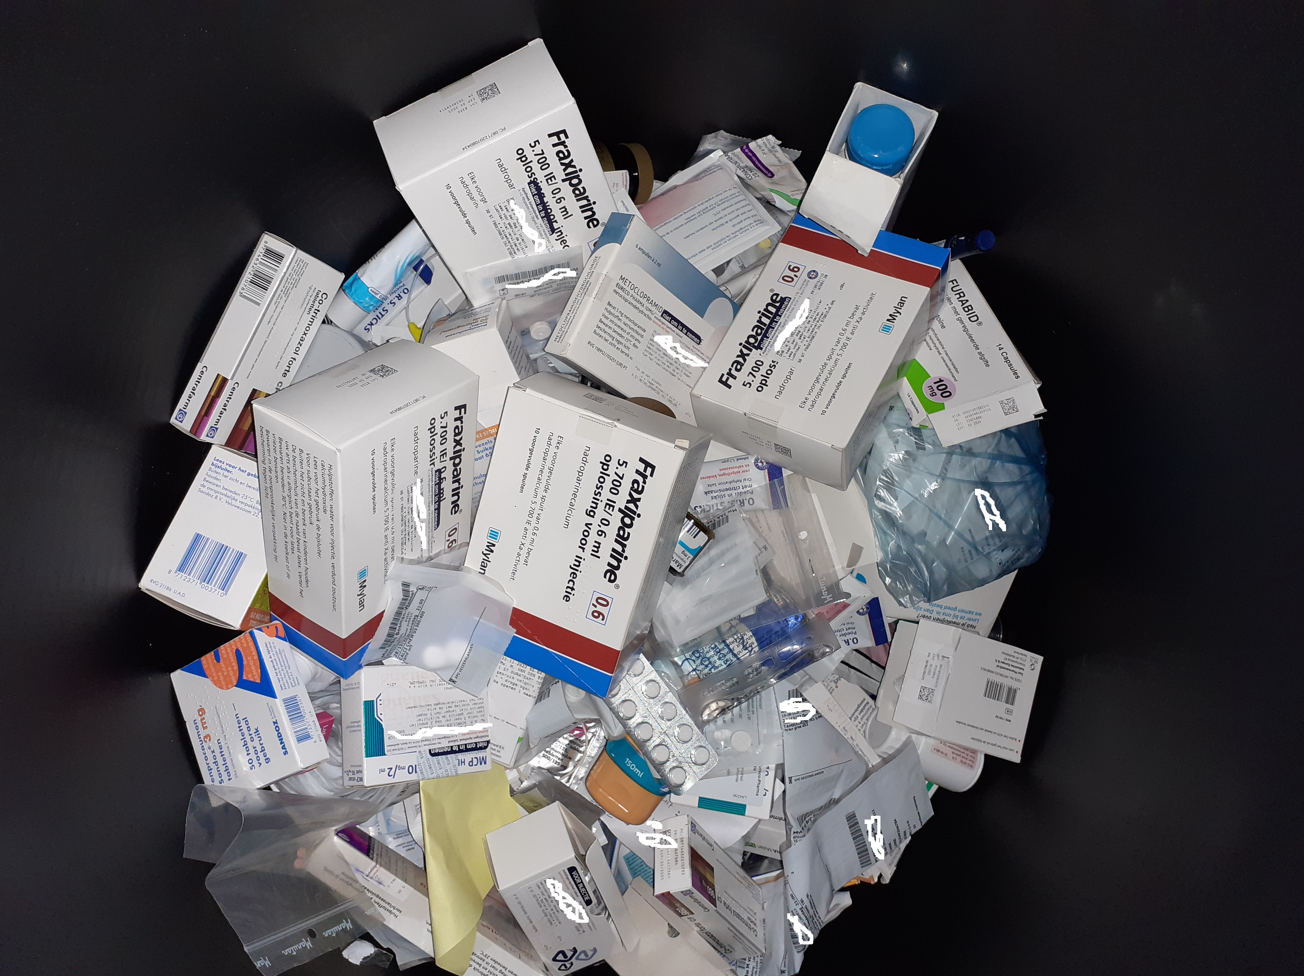
Hoe zit het bij ons?

Slide 14
Green deal duurzame zorg, versie 3.0
Doel: gezamenlijk de verduurzaming van de zorgsector te versnellen.
Bevorderen (groene) gezondheid
Vergroten bewustwording en kennis
De CO2-emissie van de zorgsector terug te dringen met 55% in 2030
Verminderen van milieubelasting van medicatie
50% minder primair grondstofverbruik in 2030
Notes:
De Green Deal staat voor zorg met minimale CO₂-uitstoot en impact op de leefomgeving, met oog voor circulariteit van grondstoffen en materialen. Hiermee draagt de sector bij aan het beperken van de toenemende zorgvraag én aan de beweging richting passende zorg. (Greendeals.nl)

Slide 15
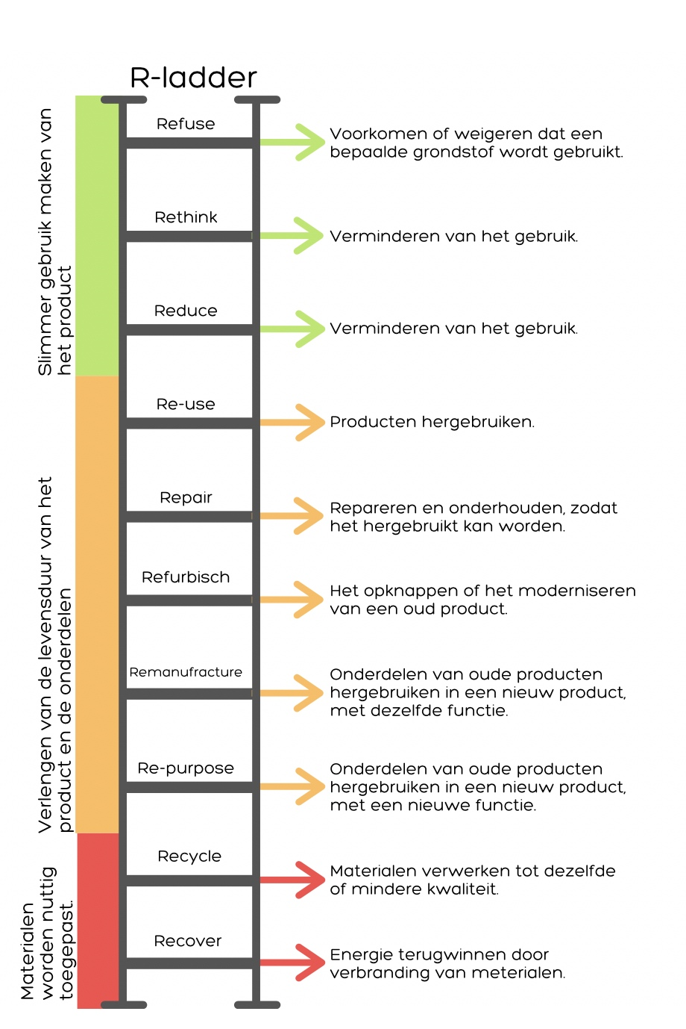
Wat is duurzaam?
Notes:
R-ladder van circulaire economie.
Die maakt gebruikt van 3 verschillende ‘R-en’:
1) slimmer gebruik maken van een product
2) verlengen van de levensduur van een product en onderdelen
3) Materialen worden nuttig toegepast.
Doel is om zo hoog mogelijk op de R-ladder te blijven.
en Valt hierin iets op?
Opvallend: Recyclen, wat als heel duurzaam wordt gezien, is in deze ladder van circulaire economie één van de laagste. Om in de 1e categorie te blijven vraagt ook wel een gedragsverandering / bewuste keuzes.

Slide 16
Materialen worden nuttig toegepast

Slide 17
Verlengen van de levensduur

Slide 18
Slimmer gebruik maken van het product

Slide 19
Notes:
In de Ketenaanpak Medicijnresten uit Water werkt de Rijksoverheid samen met alle partijen die in deze keten een rol spelen. De waterschappen, drinkwatermaatschappijen, gemeenten, de farmaceutische sector en veel partijen uit de zorgsector werken samen om medicijnresten in oppervlakte- en grondwater terug te dringen.
Looptijd: 2018-2022.

Slide 20
Waar te beginnen?
Notes:
Alleen door een gezamenlijke aanpak, met maatregelen in de geneesmiddelenketen tot bij de waterzuivering, kan het probleem worden opgelost.
Uitgangspunt daarbij is én blijft dat geneesmiddelen toegankelijk blijven voor iedereen die ze nodig heeft.
De partijen hebben afgesproken pragmatisch te werken. Dat betekent niet afwachten, maar nú al handelen waar dat kan.

Slide 21
Wat is het probleem?
Jaarlijks minstens 140 ton humane geneesmiddelresten via rioolwaterzuivering in oppervlaktewater. (van de 3500 ton geneesmiddelen)
In 60 tot 100 procent van het onderzochte afvalwater zitten bijzonder resistente micro-organismen (BMRO),
Medicatie zoals NSAID, benzodiazapinen en oestrogenen hebben effect op waterdieren
Van veel geneesmiddelen zijn de effecten op het milieu nog onbekend. Werkelijk omvang van milieurisico dus niet bekend.
Notes:
Jaarlijks komt er tenminste 140.000 kilogram medicijnresten in het oppervlaktewater terecht. Ze kunnen een negatief effect hebben op het waterleven en op de bereiding van goed drinkwater. Pijnstillers kunnen bijvoorbeeld weefselschade bij vissen veroorzaken, anticonceptiemiddelen kunnen voor geslachtsverandering zorgen en antidepressiva kunnen het gedrag van kleine waterkreeftjes en vissen veranderen. De drinkwaterbedrijven moeten extra zuiveringsstappen inzetten om ook in de toekomst drinkwater van goede kwaliteit te produceren.

Slide 22
Ontwikkeling en toelating
Afbreekbare medicatie?
Toelating: effect op milieu
Verpakking en vervoer
Notes:
Beter afbreekbaar = hoger en vaker doseren.. Wel duurzamere productieketen, gericht toedienen in lagere dosering.
Na registratie beslist de producent of die het middel ook daadwerkelijk op de markt brengt. De toelating van een medicijn wordt dus niet alleen door Nederland bepaald. In het proces van toelating is het pas sinds 2006 verplicht om ook de gevolgen voor het milieu van een geneesmiddel in beeld te brengen (het belang voor patiënten staat immers voorop). Farmaceutische bedrijven zijn nu een inhaalslag aan het maken om ook van de oudere middelen, de milieubezwaarlijkheid in beeld te brengen.

Slide 23
Voorschrijven en gebruiken
Notes:
Prescriptie en zelfzorg
3,5 miljoen kilo medicatie per jaar. Vergeleken met andere landen worden in Nederland toch weinig geneesmiddelen gebruikt.
Komende jaren toename geneesmiddelen in waterbronnen van het drinkwater door toename geneesmiddelgebruik door ouder wordende bevolking en meer zelfzorgmedicatie.
Scholing polyfarmacie, psychofarmaca en antibiotica
Terugdringen rontgencontrastmiddelen, cytostatica
Gootsteen vs toilet vs inzamelen

Slide 24
Afval en zuivering
Notes:
95% in het riool
Niet alle medicijnresten kunnen gezuiverd worden, microverontreinigingen. De rioolwaterzuivering haalt nu niet alle stoffen uit het water. De bestaande zuiveringen kunnen zuurstofbindende stoffen, fosfaat en stikstof goed verwijderen, maar hebben moeite met medicijnresten en andere microverontreinigingen. Het verschilt per stof of medicijnresten verwijderd worden en in welke mate. Een deel van de medicijnresten komt daarom in het oppervlaktewater.
Hotspotanalyse
Nieuwe zuiveringstechnieken: Oxidatie door ozon, adsorptie aan actief kool
Vaak wordt de vraag gesteld of er ook minder milieubezwaarlijke vervangers van bepaalde medicijnen bestaan. Naar aanleiding van een proef waarbij diclofenac werd vervangen door naproxen, heeft het RIVM dit onderzocht. Uit het rapport Milieuafwegingen in de geneesmiddelvoorziening blijkt dat dit momenteel niet mogelijk is zonder de veiligheid en de effectiviteit van de behandeling te beïnvloeden. Later bleek bovendien dat het vervangen van diclofenac door naproxen ook geen positief milieueffect had. Aangezien er in Nederland 2000 actieve stoffen in medicijnen op de markt zijn, lijkt het vervangen van het ene door het andere medicijn geen effectieve oplossingsrichting. We werken er dan ook niet verder aan.Internationaal probleem, kennis delen.

Slide 25
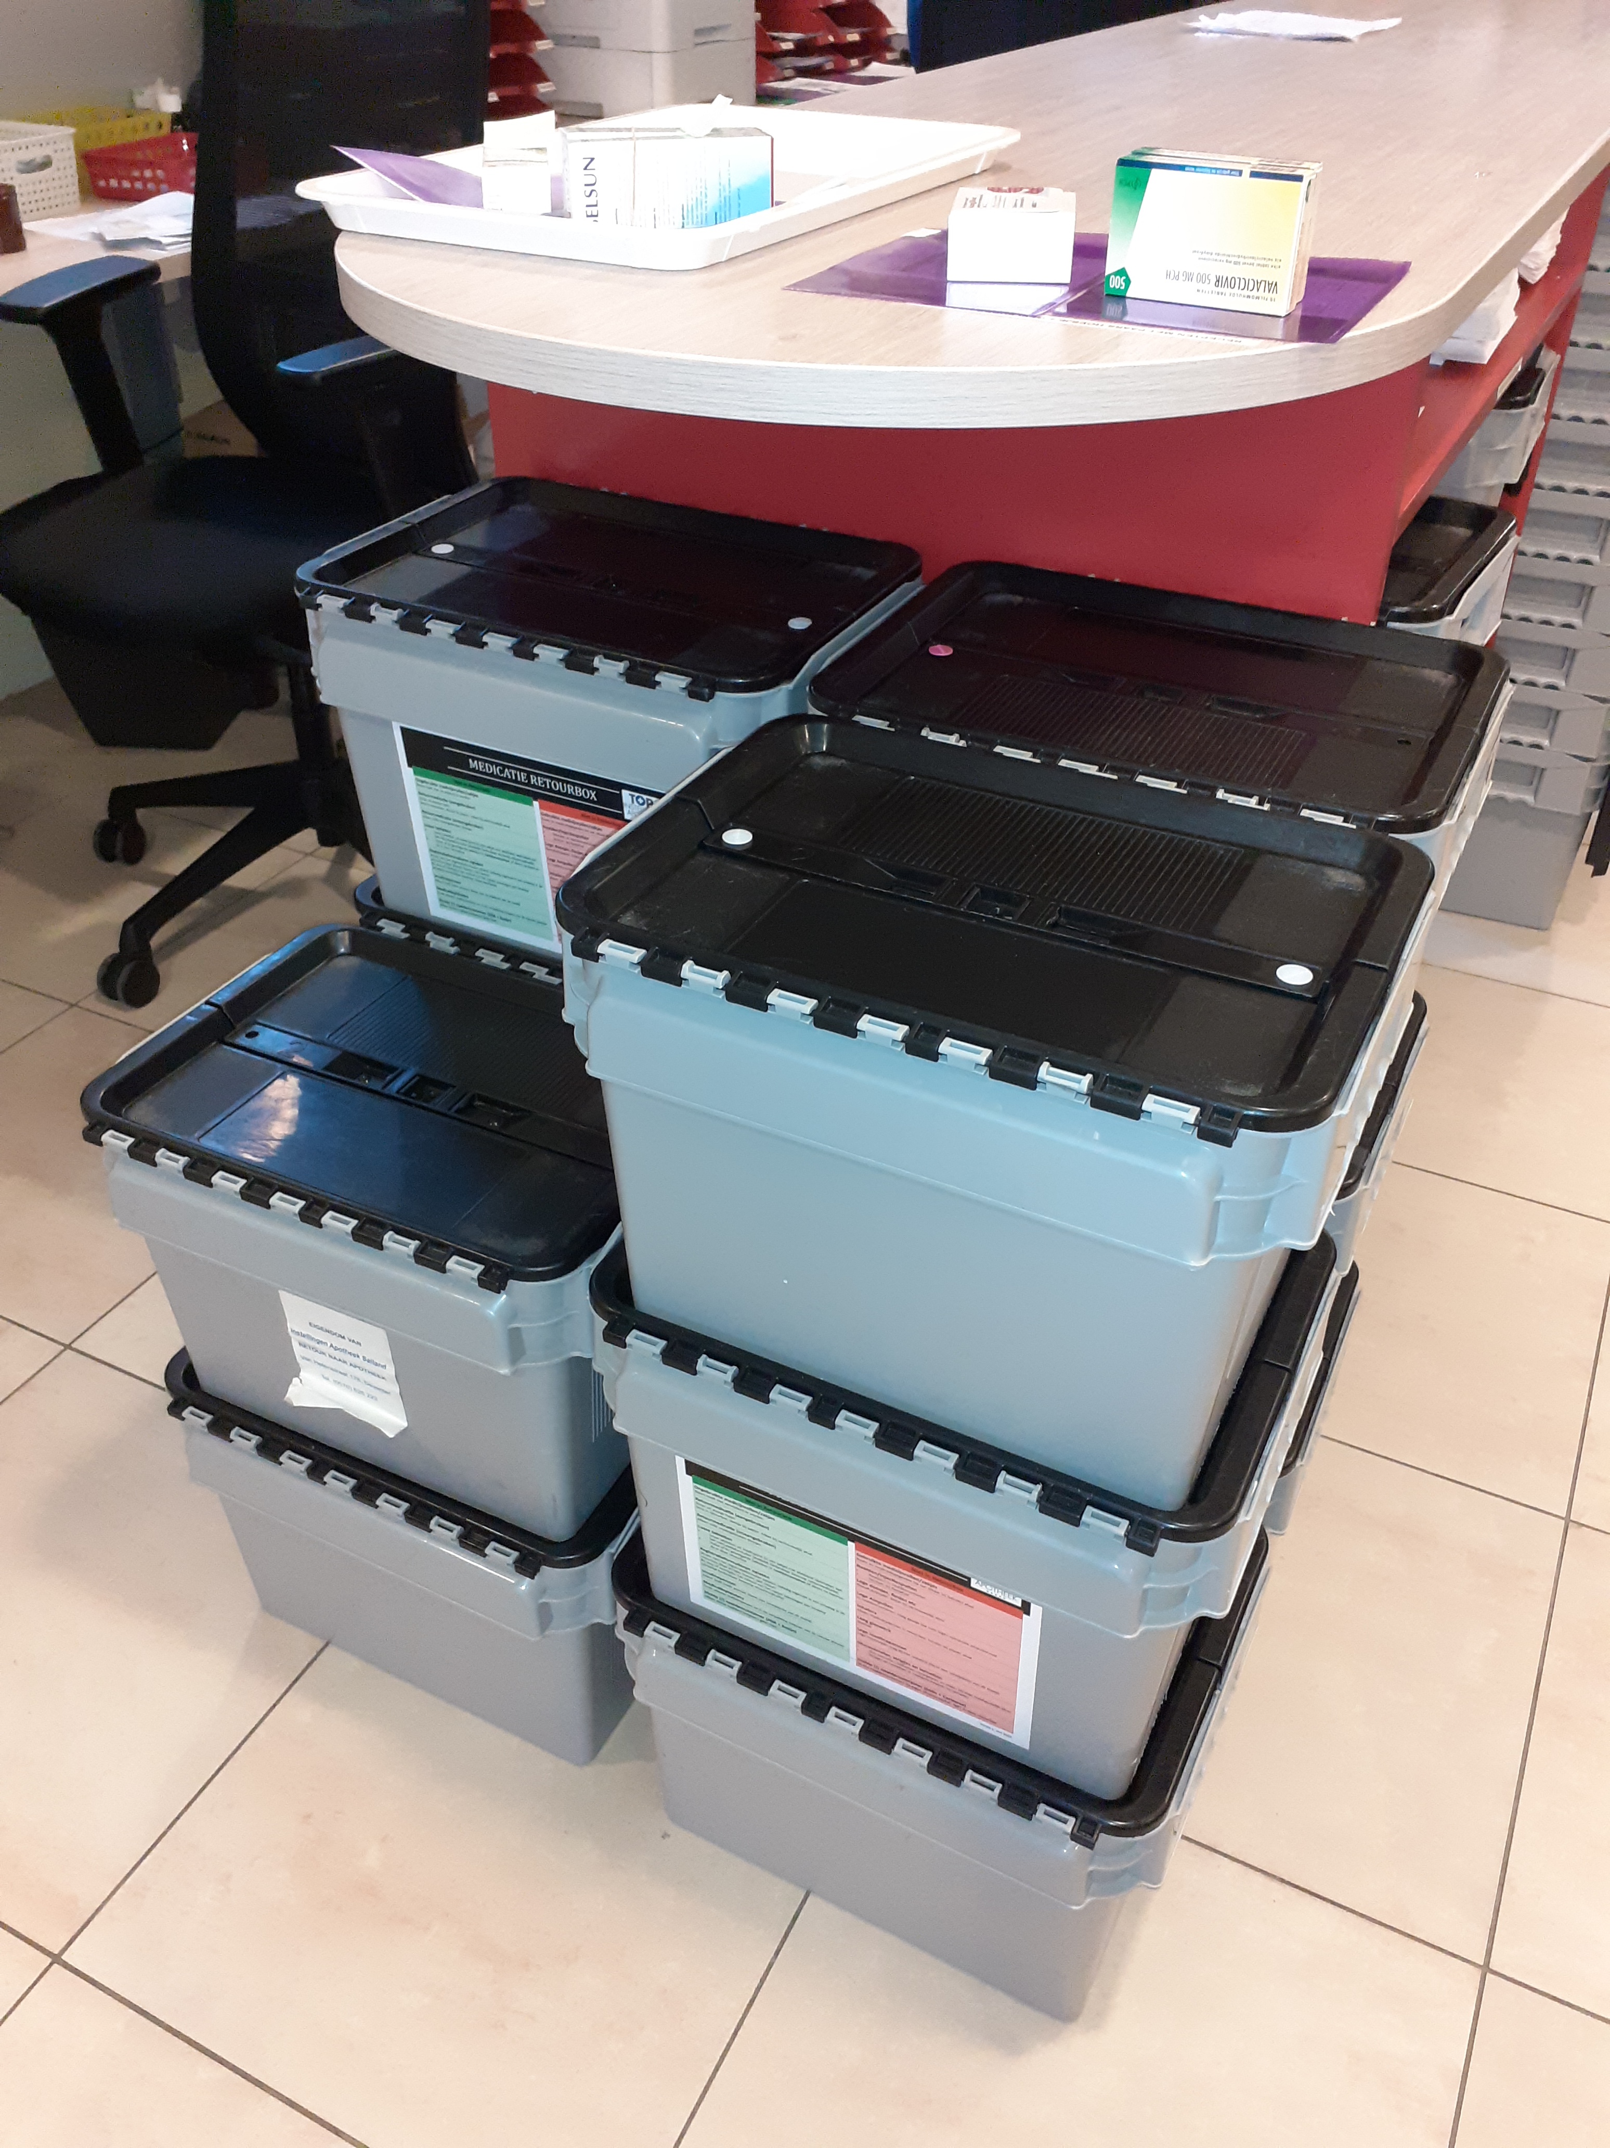
Oké, maar wat kunnen wij hier nu mee?

Slide 26
Oké, maar wat kunnen wij hier nu mee? Van alles!
Aan de slag:
Maak voor jezelf 3 kolommen
1 waar ga ik mee starten?
2 waar ga ik mee door?
3 waar ga ik mee stoppen?
Vul dit in tijdens het vervolg van dit FTO

Slide 27
Medicatie op de R-ladder…

Slide 28
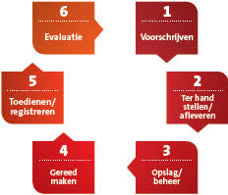
… combineren met de veilige principes in de medicatieketen

Slide 30
Aan de slag!
6 groepen
Iedere groep werkt voor 1 stap uit de Veilige principes uit wat volgens hen leidt tot verspilling van medicatie. Wat heb jij gezien bij jou in de praktijk/apotheek? Kijk naar je eigen beroepsgroep en ook naar andere betrokkenen
1 Voorschrijven
2 Leveren en bestellen
3 Opslag en controle
4 Gereedmaken
5 Toedienen
6 Evaluatie
Noteer voor de eigen categorie op de achterzijde van de handout wat besproken is
Iedere groep presenteert wat er is genoteerd. Aanwezigen vullen aan waar nodig

Slide 31
Bespreking
Vul tijdens de bespreking de 3 kolommen voor jezelf in
Voeg aanvullingen op je eigen stap van de veilige principes toe aan de notities
Lever deze na afloop van het FTO in bij Marcel (notulen en actielijst in 1)

Slide 32
Stap 1 Voorschrijven
Wat draagt volgens jullie bij aan verspilling?
Aanvullingen?

Slide 33
Stap 2 Leveren en bestellen
Wat draagt volgens jullie bij aan verspilling?
Aanvullingen?

Slide 34
Stap 3 Opslag en controle
Wat draagt volgens jullie bij aan verspilling?
Aanvullingen?

Slide 35
Stap 4 Gereedmaken
Wat draagt volgens jullie bij aan verspilling?
Aanvullingen?

Slide 36
Stap 5 Toedienen
Wat draagt volgens jullie bij aan verspilling?
Aanvullingen?

Slide 37
Stap 6 Evaluatie
Wat draagt volgens jullie bij aan verspilling?
Aanvullingen?

Slide 38
Bron: Wanda Raaijman-Luisman,
kwaliteitsfunctionaris Zorggroep Solis te Deventer

Slide 39
Wat ga jij doen?
Vul de 3 kolommen (verder) in
Vertel eens, waar ga jij mee….
Starten?
Door?
Stoppen?

Slide 40
Tof FTO! Inspirerend! Leuke sprekers ook! Maar euh…. en nu?
Zet zelf die eerste stap!
Zet zelf ook die tweede en vervolgstappen
Breng dit onderwerp bij zoveel mogelijk personen onder de aandacht
Vast onderwerp voor FTO-onderwerp?
This presentation goes national!

Slide 42
Referenties
Quarsie et al. De impact van klimaatverandering op gezondheid in Nederland. NTVG. 2021;165:D6245
Consultancy.nl. Gezondheidszorg kan fors bijdragen aan CO2-reductie, 12-2019
M.A. Steenmeijer et al. Het effect van de Nederlandse zorg op het milieu. RIVM-rapport 2022-0127
https://www.rvo.nl/onderwerpen/duurzaam-ondernemen/circulaire-economie/r-ladder
Medicijnresten uit water, www.medicijnresten.org

Slide 43
Nawoord: opbrengst van dit FTO
Het onderwerp van dit FTO is voorbereid door Nienke Smitsman en Marcel vd Bosch. Het FTO is gehouden in februari 2023.
In groepjes is besproken welke mogelijkheden er zijn om verspilling tegen te gaan. Dit is gedaan aan de hand van de 6 stappen uit “Veilige principes in de medicatieketen”.
De opbrengst van deze discussie is per onderwerp (stap) opgenomen op de volgende dia’s.
Tenslotte : wat kun je NU doen?
Waar wil je mee starten, waar mee doorgaan en waar wil je mee stoppen?
Zie de volgende dia’s ter inspiratie!

Slide 44
Stap 1 – Voorschrijven
• Vaker geen medicatie
• Kleinere hoeveelheden voorschrijven
• Eerste kleinere aflevering werkt contraproductief
• Richtlijnen veroorzaken verspilling (b.v. UWI’s en aangepast beleid na kweek)
• Recept op afroep bij “nog even aanzien”
• Meer combinatie tabletten
• Bij opstellen van richtlijnen duurzaamheid betrekken
• “groene” placebo tabletten
• Voorlichting aan publiek
• Rekening houden met farmacogenetica bij voorschrijven
• Zo nodig medicatie in kleine hoeveelheden

Slide 45
Stap 2 en 3 – Ter hand stellen / Opslag en beheer
• Niet te grote porties
• Wordt wel ingenomen|?
• Cave: nationale apotheek
• Aflevertermijn
• Niet te veel voorraad – preferentiebeleid
• Medicatie, die niet wordt afgehaald > pas klaar maken als pt er is
• Uitleg aan pt: geen medicatie
• Spoedkoffer > kan milieu bewuster

Slide 46
Stap 4 en 5 – Gereed maken / Toedienen en registreren
• Etiket overblijfselen
• Ampul en inhoud wat achterblijft
• Spuiten en naalden
• Zakken central fillen > b.v. elastiekjes
• Kijksluiter i.p.v. bijsluiter
• Lege / volle dozen
• Niet innemen en hoe hiermee om te gaan

Slide 47
Stap 6 – Evaluatie
• Bespreek bij arts als medicatie niet werkt / bijwerkingen of niet is gebruikt
• Verhogen van dosering > eerst huidige medicatie opmaken; aanpassen als medicatie op is
• Gebruik herhaalservice
• 1 tablet in 1 dosis ipv 2 tabletten
• Combinatie tabletten
• Klimaat meenemen in POFA
• Weinig kennis van devices (inhalatie) bij huisartsen
• Planning van bezorgritten
• Terminale en palliatieve zorg:
o Kort voorschrijven
o Tijdig schrappen
o Restant ampullen naar huisarts (?)
• Klimaatcode voor medicatie (vgl. Nutriscore)
• Naaldencontainers
• Spoedkoffer is niet milieubewust (vaak medicatie over houdbaarheidstermijn)

